Slide 1
Cómo CREAR una FUnDACIón de InvesTigación de IA en SANIDAD
Julian Isla
Fundacion 29
º FUNDACION 29

Slide 2
… por necesidad
Notes:
Te enfrentas a un futuro completamente incierto. No sabes qué pasará mañana, no sabes si habrá tratamiento, no sabes cómo será la vida de tu hijo. Y en ese vacío, tienes dos opciones: rendirte o levantarte. Yo elegí levantarme.

Slide 3
Sobre mí
Julián Isla
28 años en Microsoft · Datos e IA
Director de Fundación 29 · IA + Salud
12 años en la Agencia Europea del Medicamento
Padre de Sergio

Slide 4

0,002 %

Slide 5

Un cisne negro
Sanidad
Ingeniero
Tecnología
Ingeniería
Mi formación
El suceso inesperado
Sanidad
Mi propósito
4

Slide 6
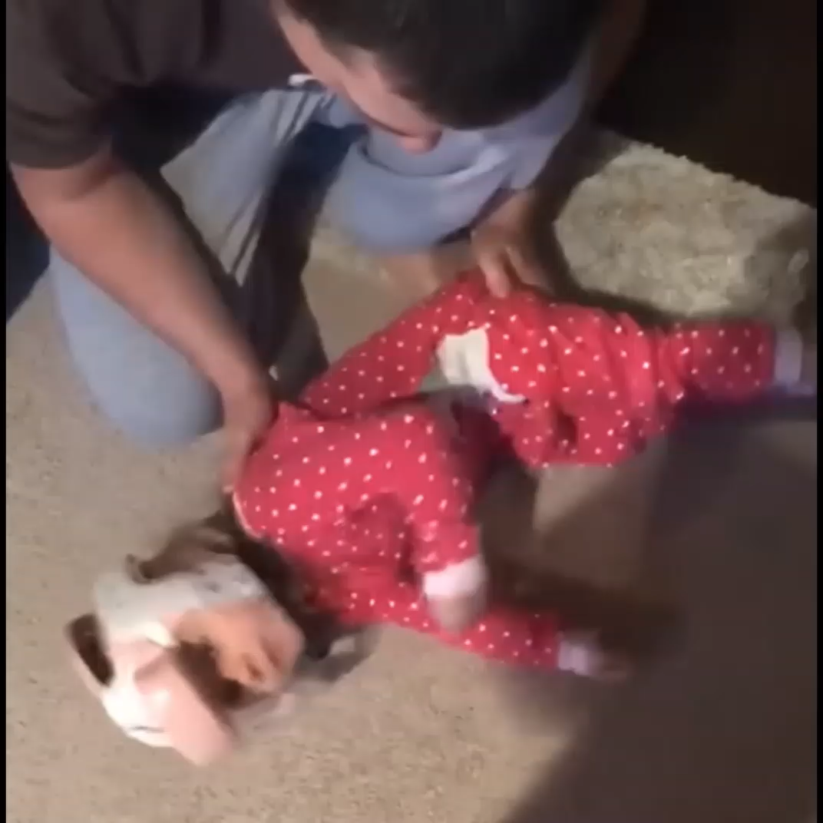
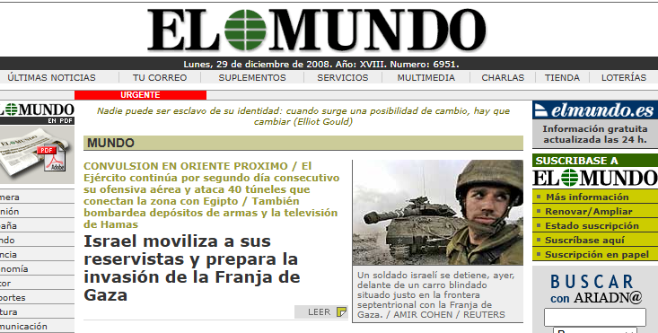

Lunes, 29 de diciembre de 2008
Es un video de una crisis epileptica de una niña
Puede herir la sensibilidad
Dura 9 segundos
Es para un fin educativo

Slide 7
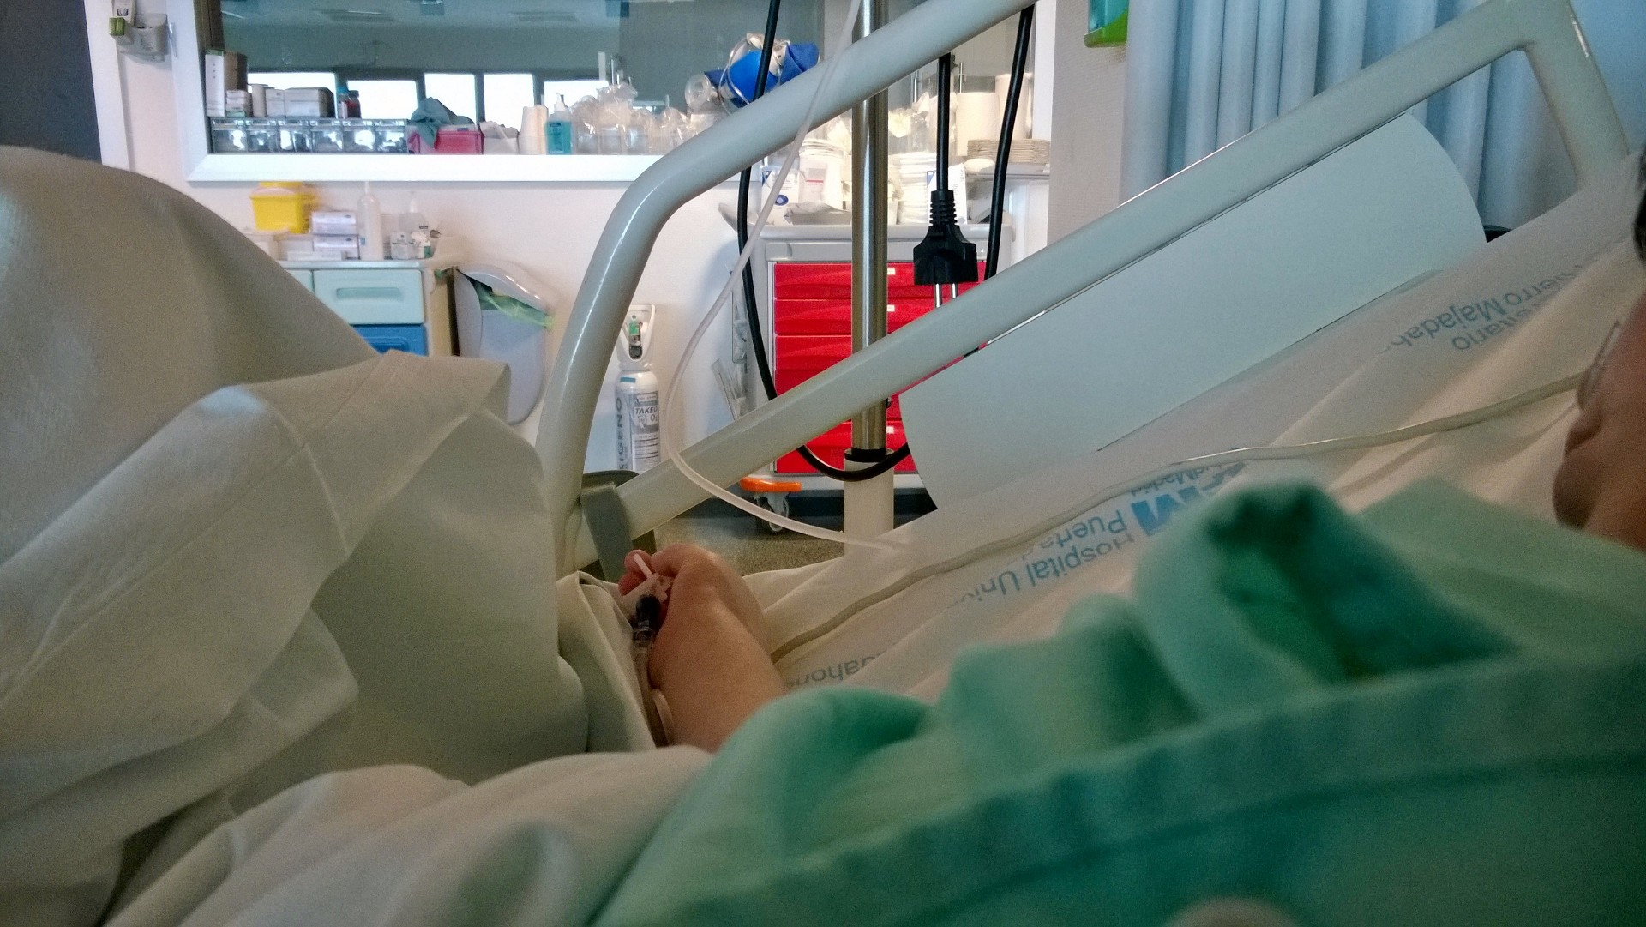
Aquí empezó todo
10

Slide 8

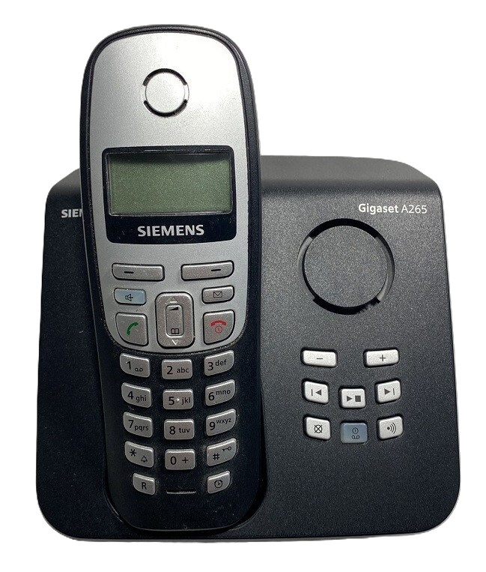
El día que todo cambió
Síndrome
de Dravet
Una enfermedad rara. Un diagnóstico
que te deja sin suelo bajo los pies.
Notes:
Cuando recibes el diagnóstico de que tu hijo tiene Síndrome de Dravet, el mundo se detiene. Es una enfermedad rara, genética, que provoca crisis epilépticas graves. No hay cura. Los médicos te miran con compasión, pero también con impotencia. En ese momento, el futuro que habías imaginado se desmorona.

Slide 9
?
Un futuro
incierto
Notes:
Te enfrentas a un futuro completamente incierto. No sabes qué pasará mañana, no sabes si habrá tratamiento, no sabes cómo será la vida de tu hijo. Y en ese vacío, tienes dos opciones: rendirte o levantarte. Yo elegí levantarme.

Slide 10
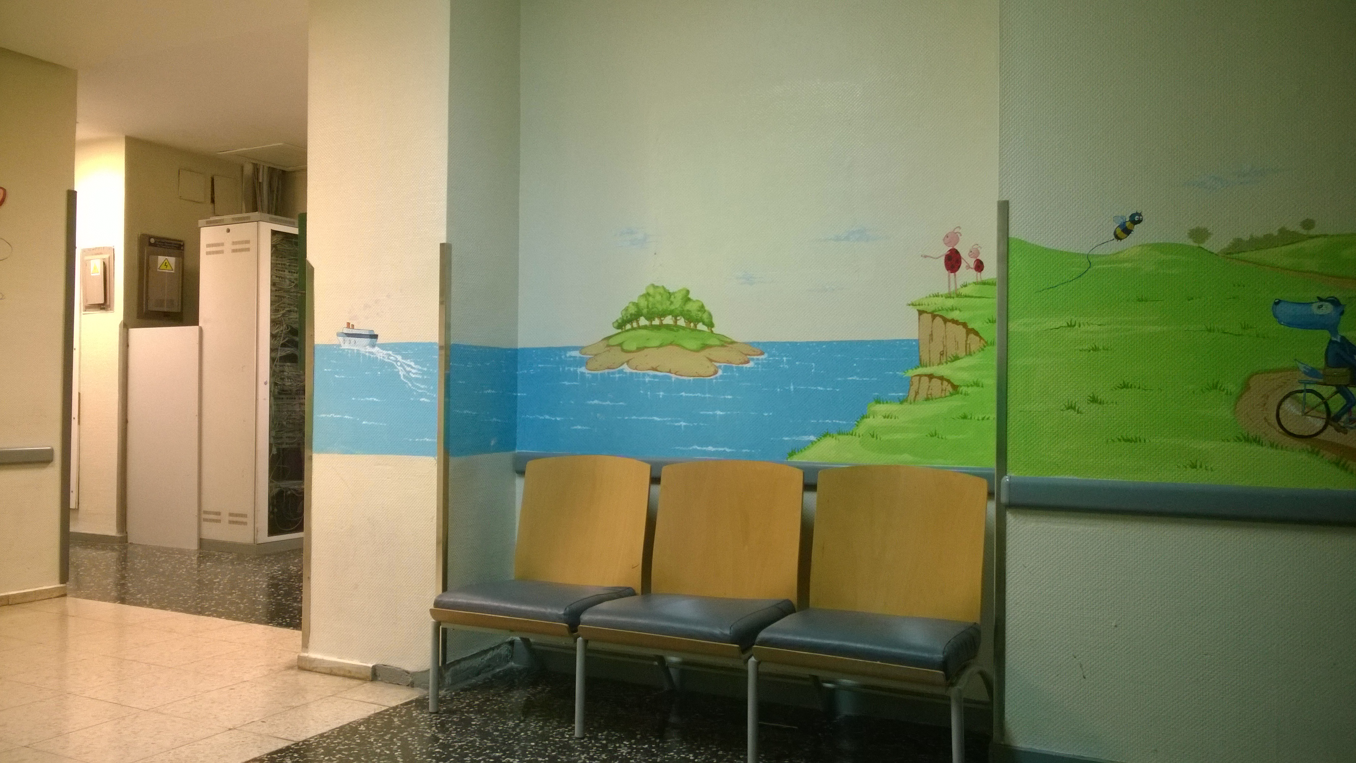
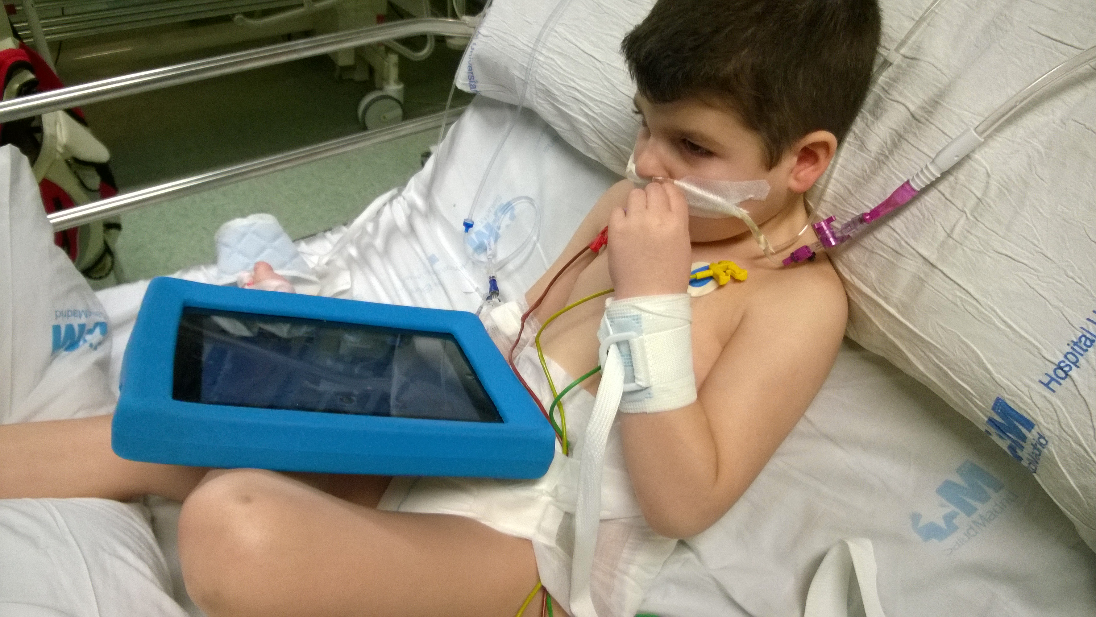
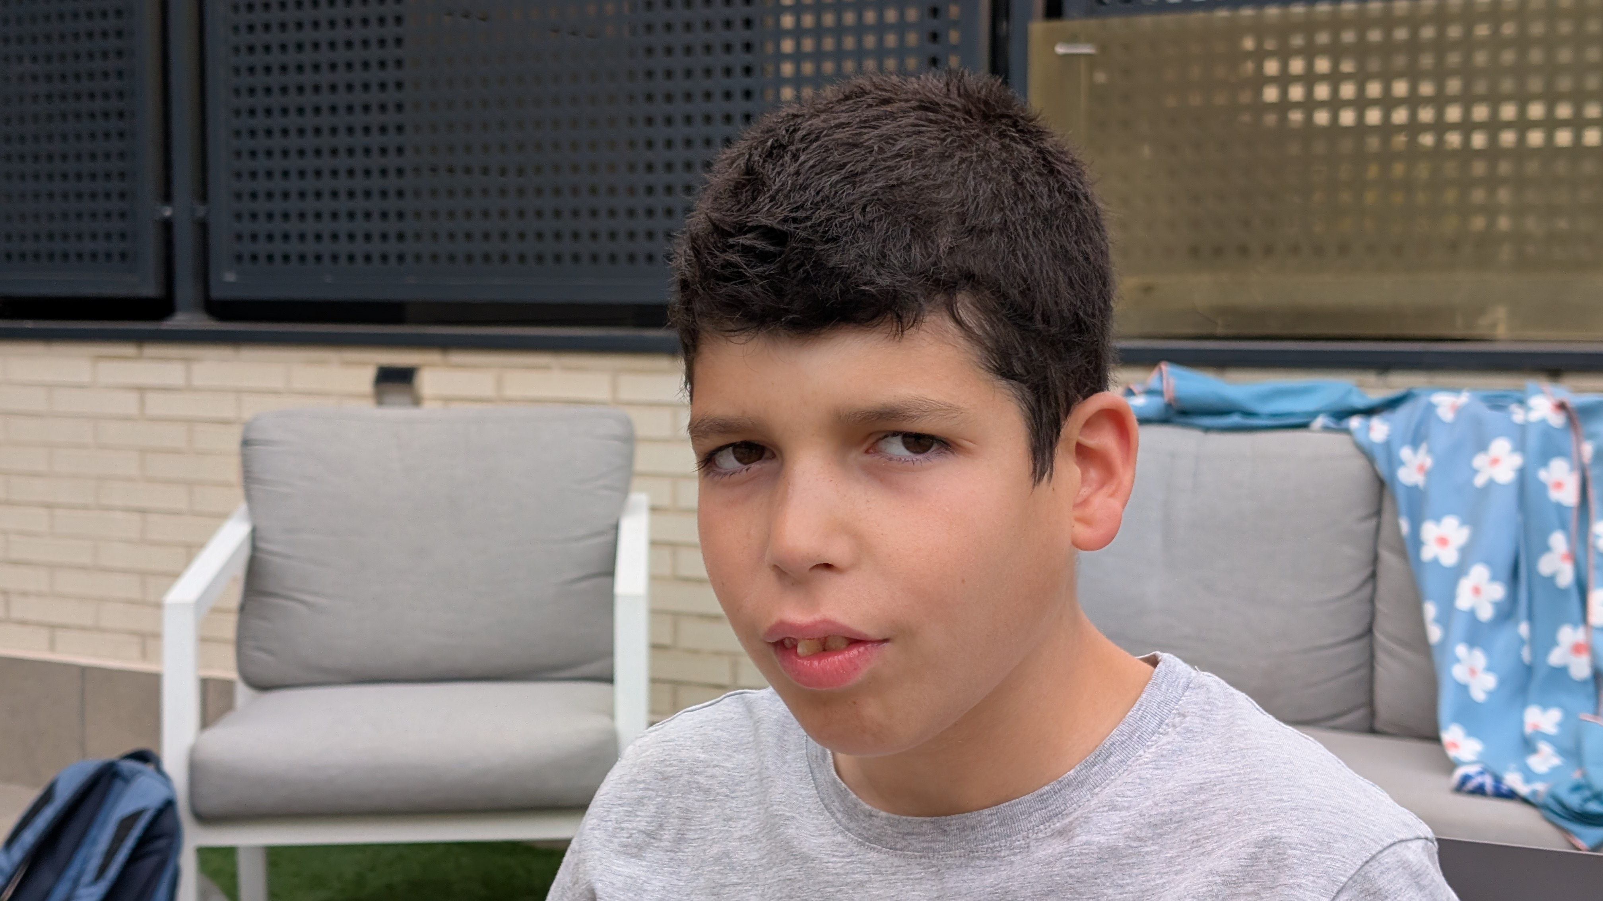

Slide 11


Encontrar la energía
para empezar el viaje
Cuando no hay un camino y hay que hacerlo
Notes:
Necesitas encontrar una energía que no sabías que tenías. No eres científico, no eres médico, no eres farmacéutico. Pero eres padre. Y esa fuerza, la fuerza de un padre que quiere salvar a su hijo, es la fuerza más poderosa del mundo. Decidí que iba a buscar un tratamiento. No sabía cómo, pero iba a hacerlo.

Slide 12
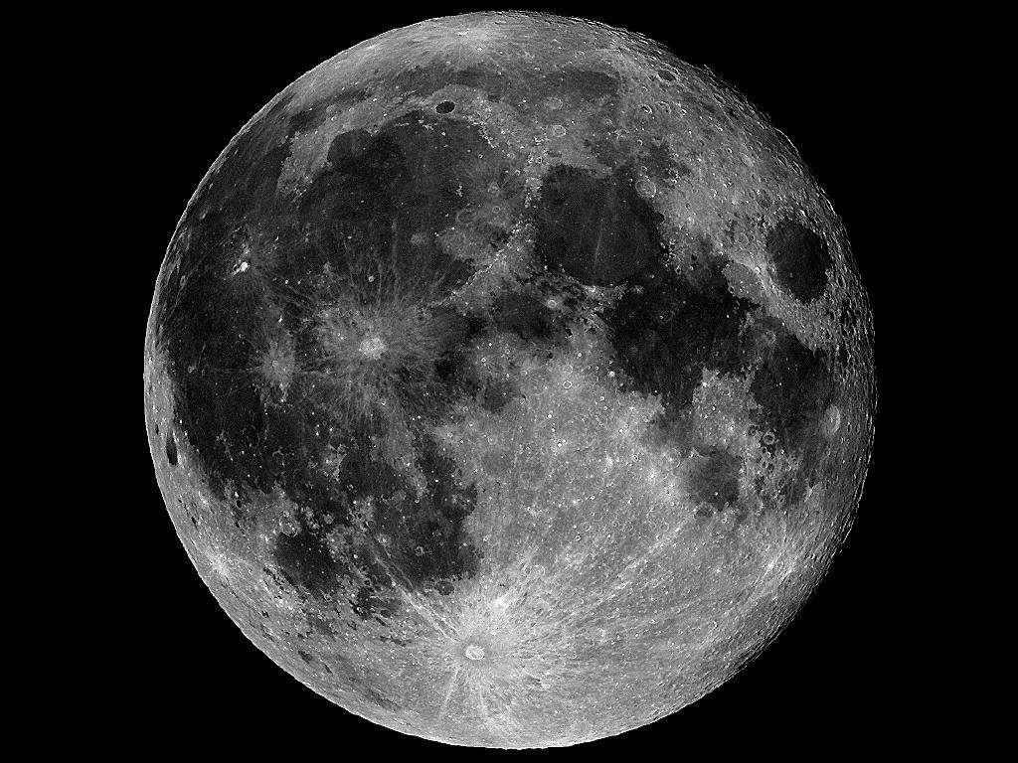

Slide 13
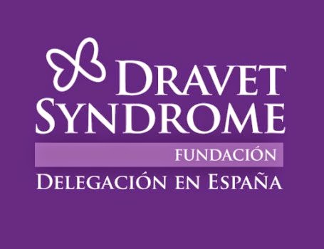

CONSTRUIR
Fundación Síndrome
de Dravet España
Federación Europea
de Síndrome de Dravet
Unir familias. Crear comunidad.
Dar voz a los invisibles.
Llevar la lucha más allá de las fronteras
De 3 familias en España
a 300 familias
y a 7000 en toda Europa
Notes:
Fundé la Fundación Síndrome de Dravet en España para unir a las familias, para crear una comunidad, para que no estuviéramos solos. Y después, la Federación Europea de Síndrome de Dravet, porque las enfermedades raras no entienden de fronteras. Si el sistema no tiene respuestas, creas las estructuras tú mismo.

Slide 14
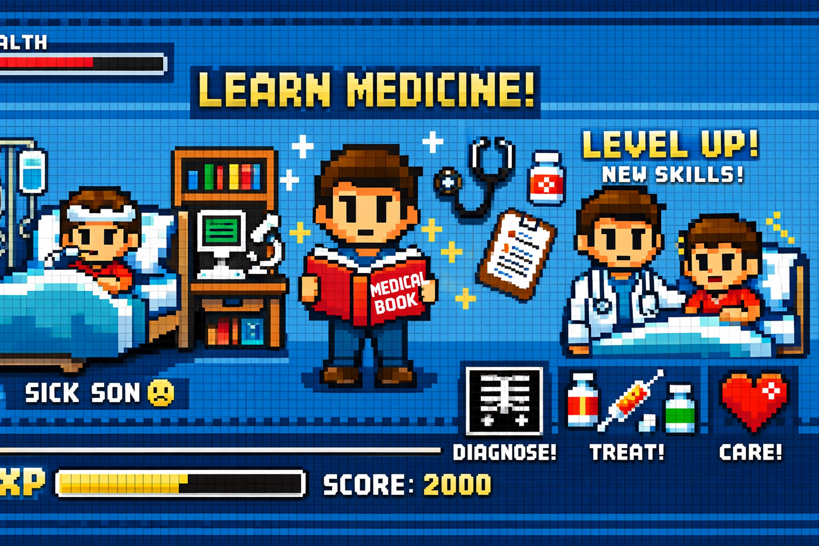
Aprendiendo medicina

Slide 15
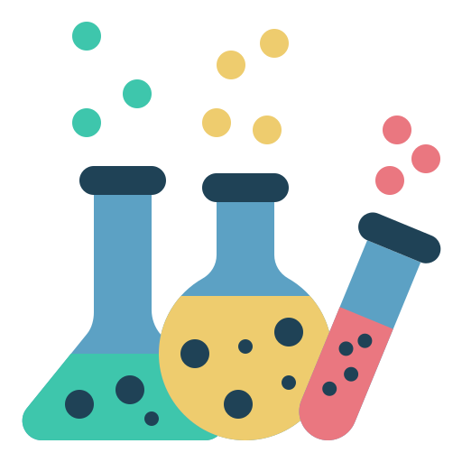
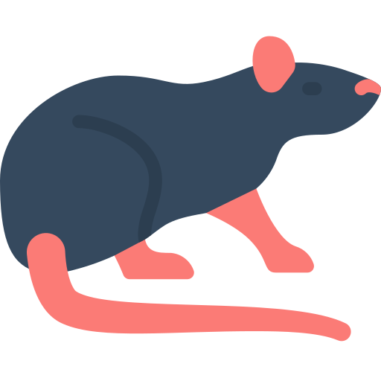


Aprender todo desde cero
Desarrollo
de fármacos
Modelos
animales
Investigación
científica
La
Industria farmaceutica
Notes:
Tuve que aprender de todo. Desarrollo de fármacos, modelos animales, cómo funciona la investigación, cómo funciona la industria farmacéutica. Sin formación previa. Desde cero. Porque si quieres cambiar las reglas del juego, primero tienes que entender el juego.

Slide 16
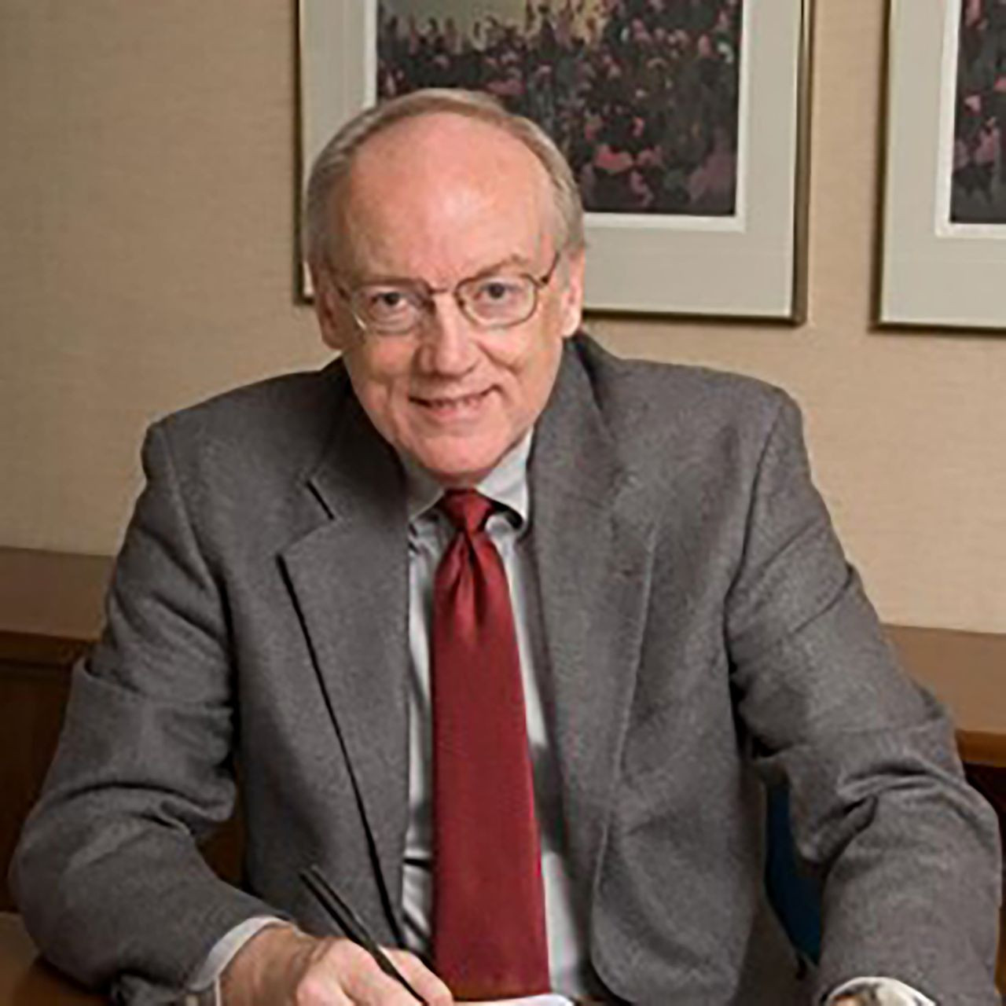
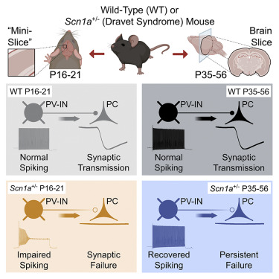
La ciencia no es altruista
I don't give a shit about your kids

Slide 17
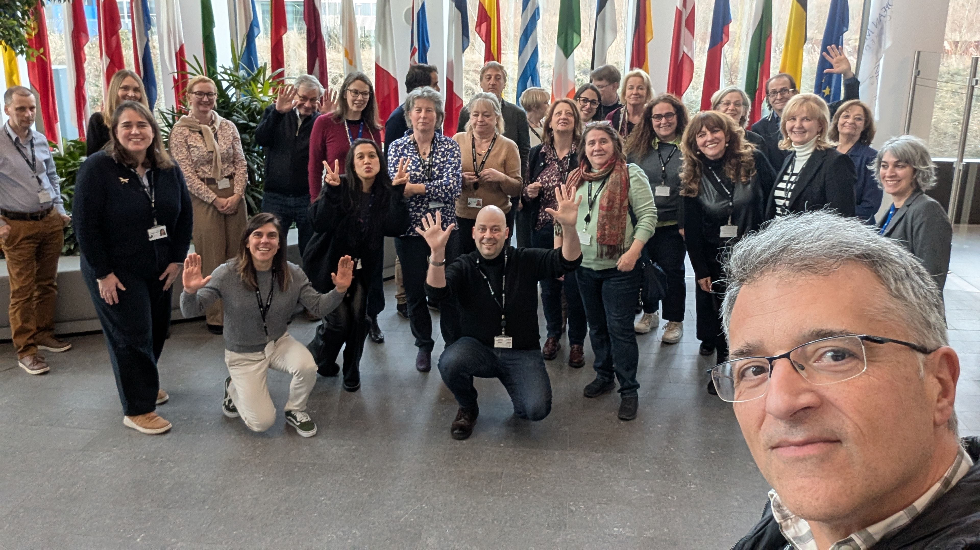
12
Un ingeniero haciendo regulación de fármacos
años en la
Agencia Europea
del Medicamento
Notes:
Llegué a la Agencia Europea del Medicamento. Doce años. Un padre sentado en la mesa donde se decide qué medicamentos llegan a los pacientes. Donde se evalúan los tratamientos que pueden cambiar vidas. Un padre que no era médico ni científico, pero que entendía mejor que nadie lo que estaba en juego.

Slide 18
IMPACTO
+2.000
120
productos evaluados
nuevos tratamientos
para enfermedades raras
Cada número es un paciente que recupera la esperanza
Notes:
Más de 2.000 productos evaluados. Haber contribuido a que 120 nuevos tratamientos para enfermedades raras llegaran a los pacientes. Cada uno de esos números es una familia, como la mía, que recupera algo de esperanza.

Slide 19
—
I’m not a talker
I’m a doer
—
“
”
8

Slide 20
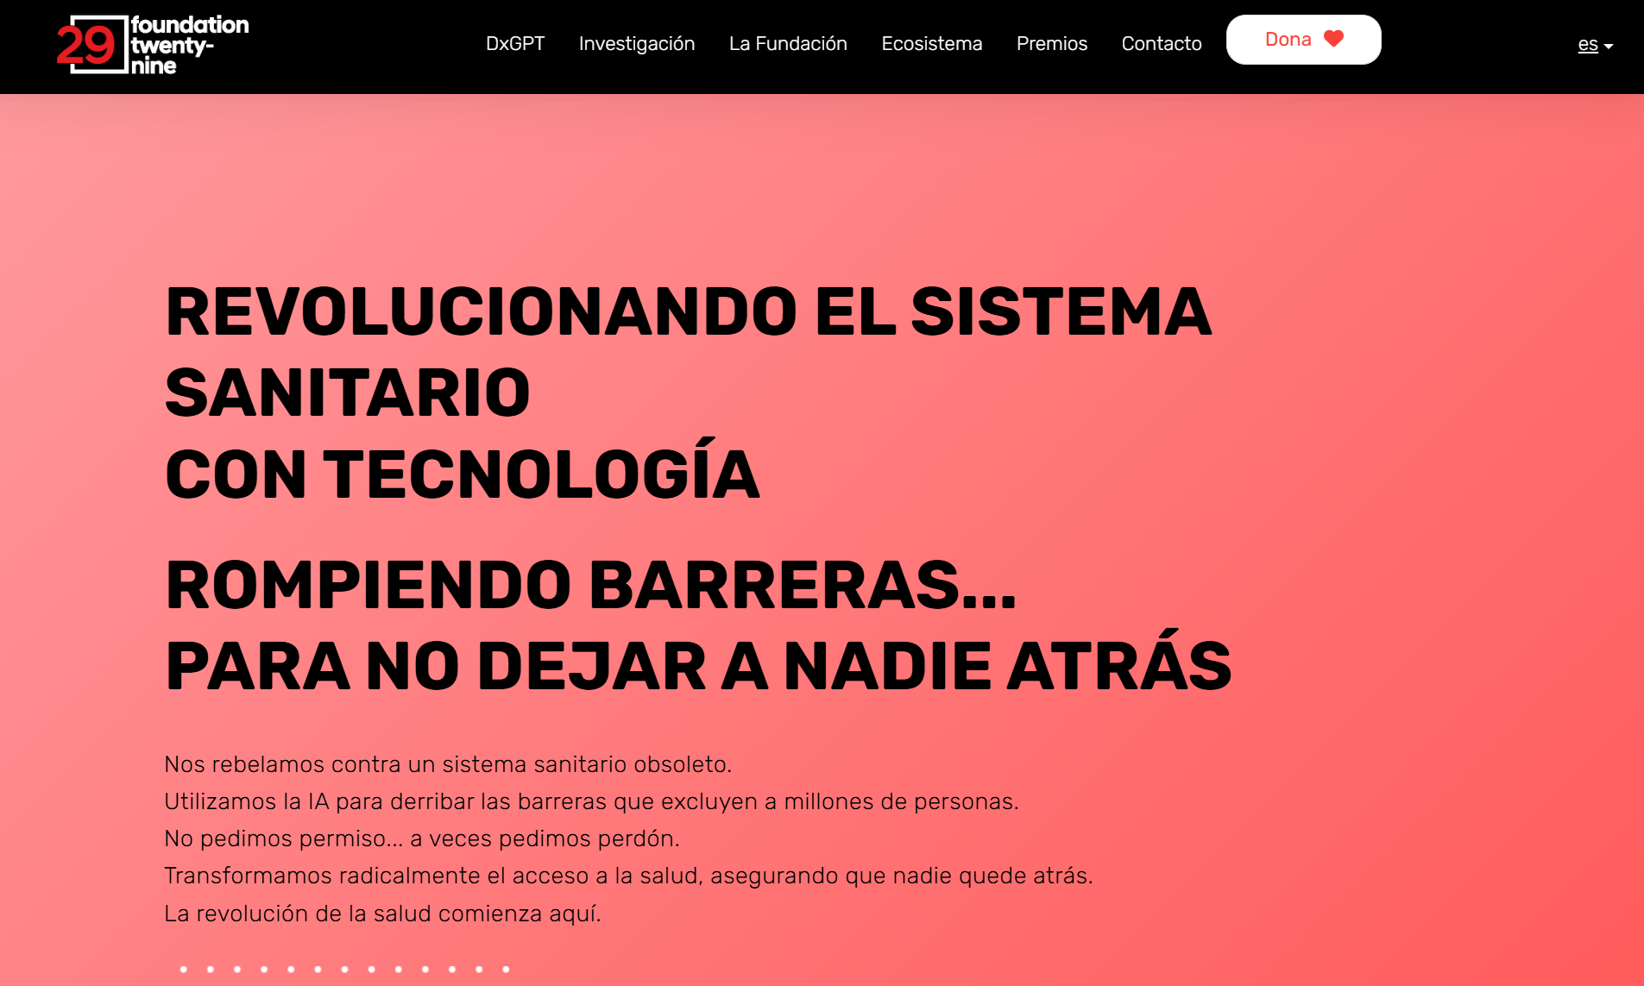
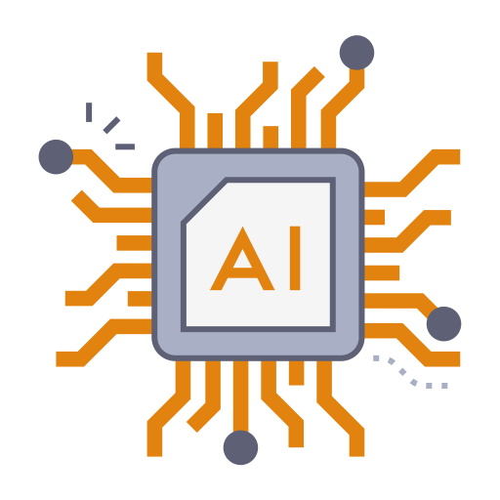
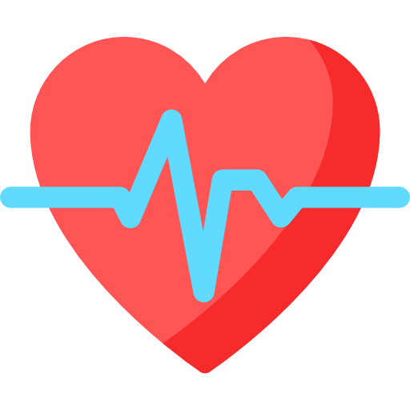

Fundación 29
Nuestra experiencia creando
aplicaciones con IA
Desde Fundación 29, revolucionamos el sistema sanitario con tecnología e inteligencia artificial, creando herramientas que rompen barreras para no dejar a nadie atrás.
Salud
IA
Impacto
www.foundation29.org
9

Slide 21
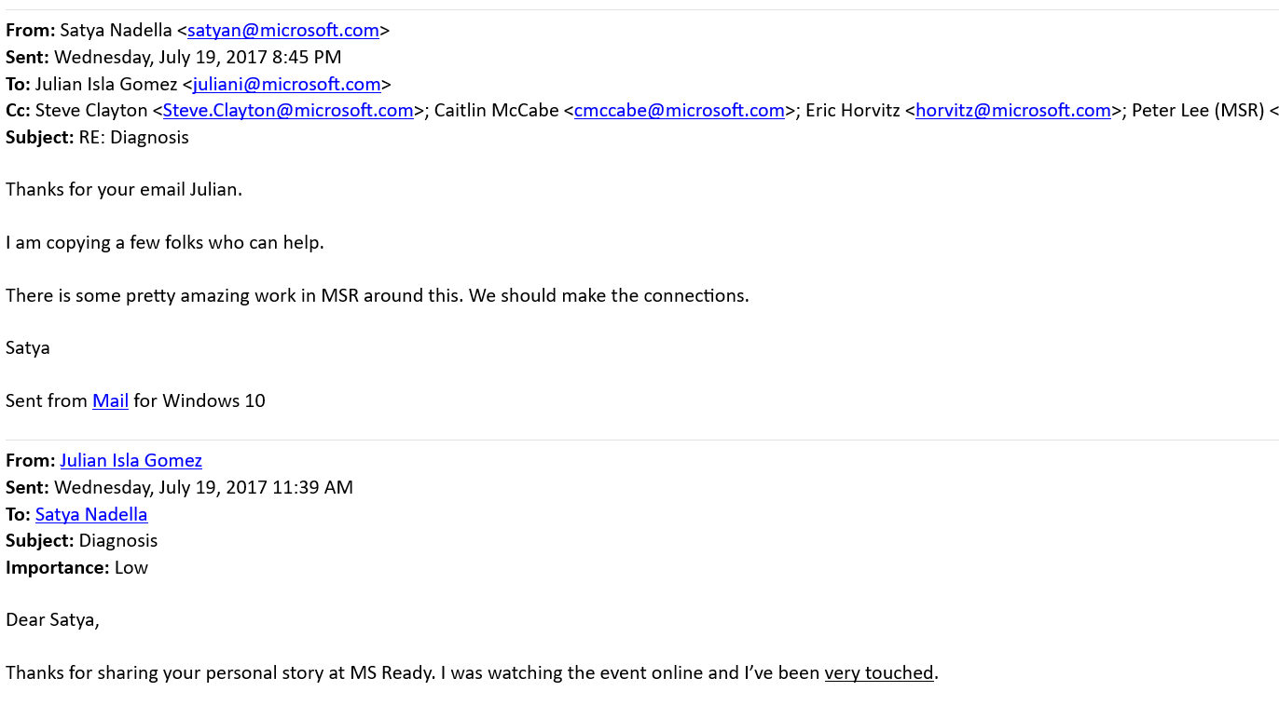
19 de julio de 2017

Slide 22
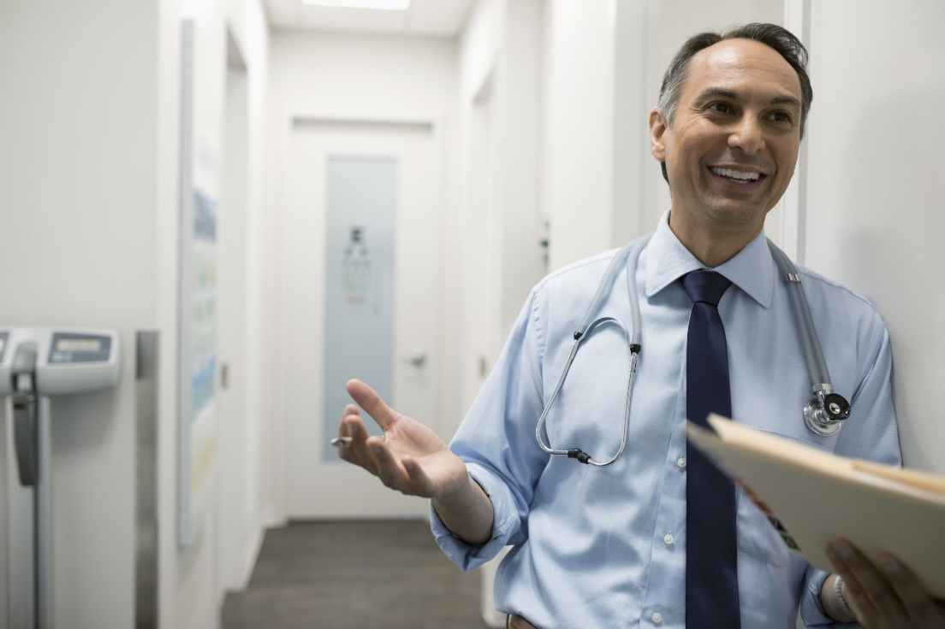
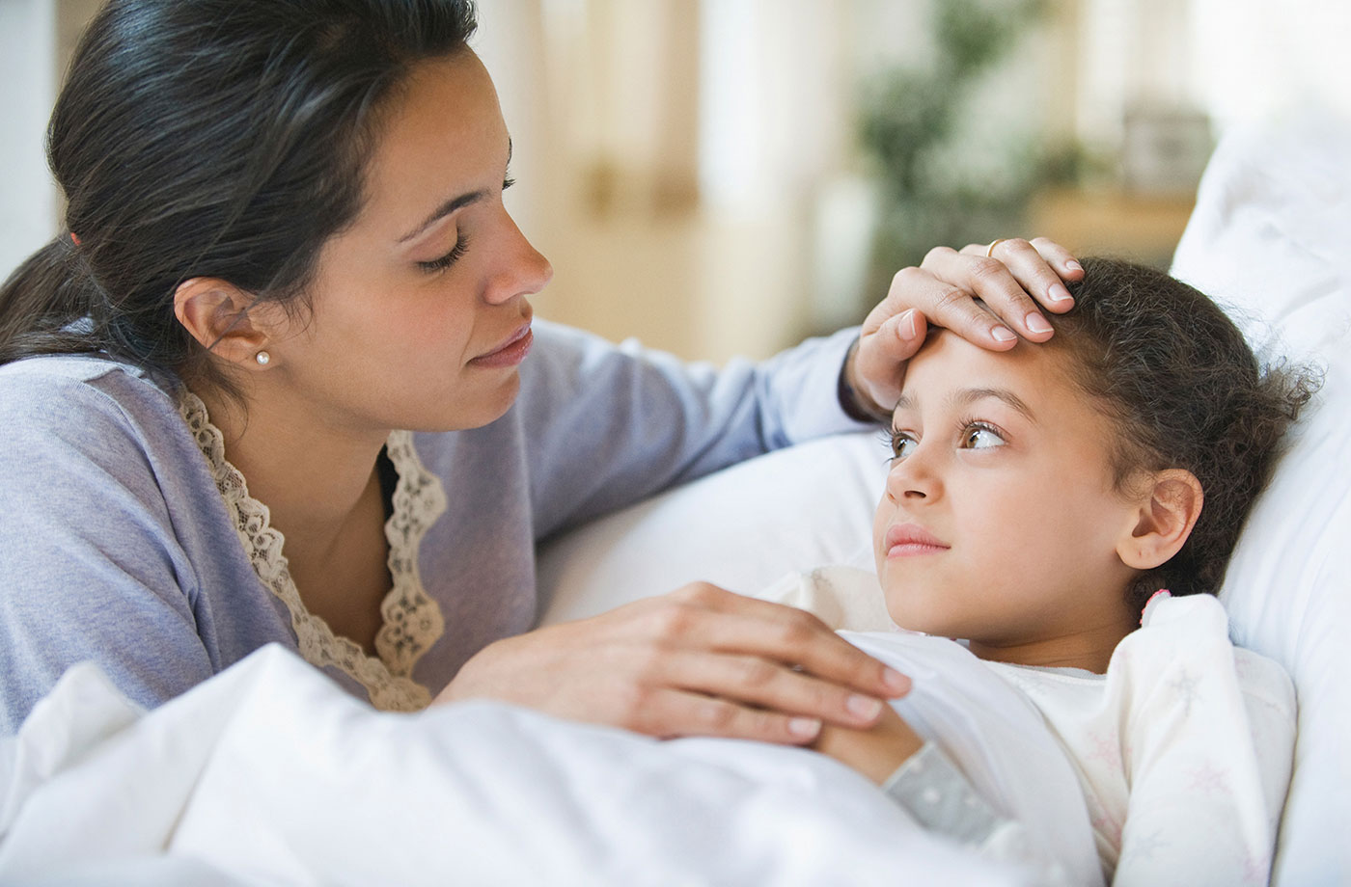
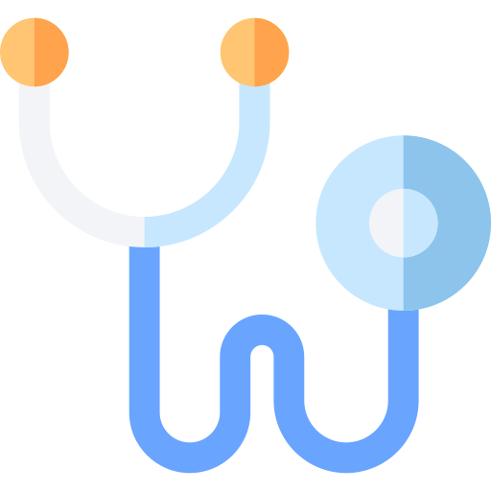

Empezamos por el diagnóstico
Nuestra primera herramienta de diagnóstico con IA
para médicos
para pacientes
Para profesionales sanitarios
Para pacientes y familias
www.dx29.ai
11

Slide 23
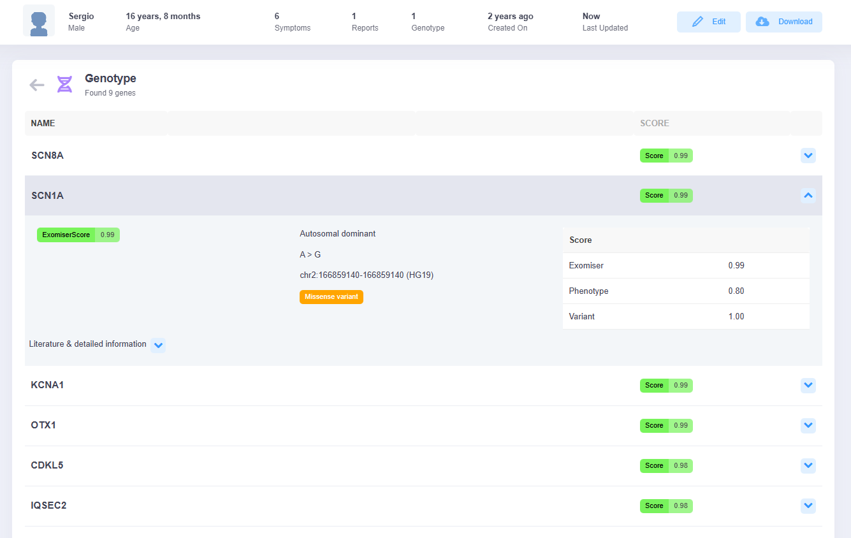
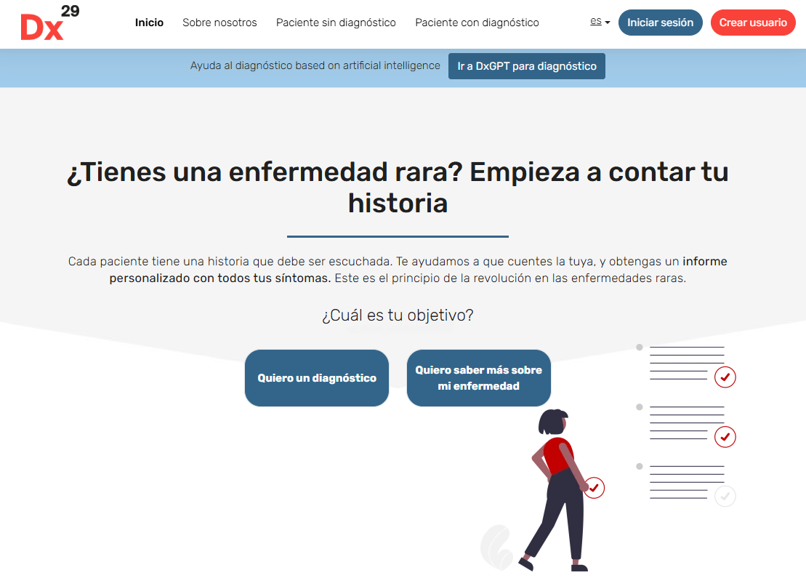
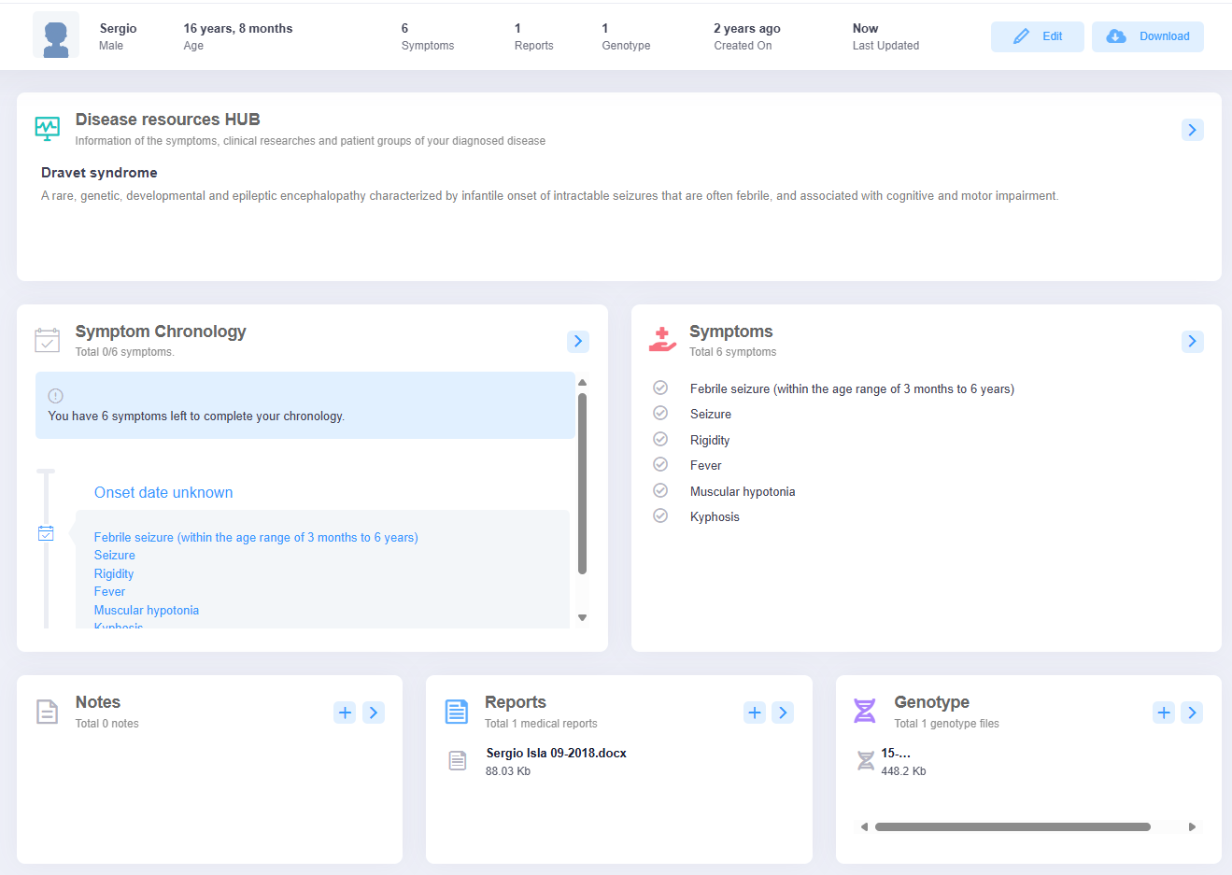
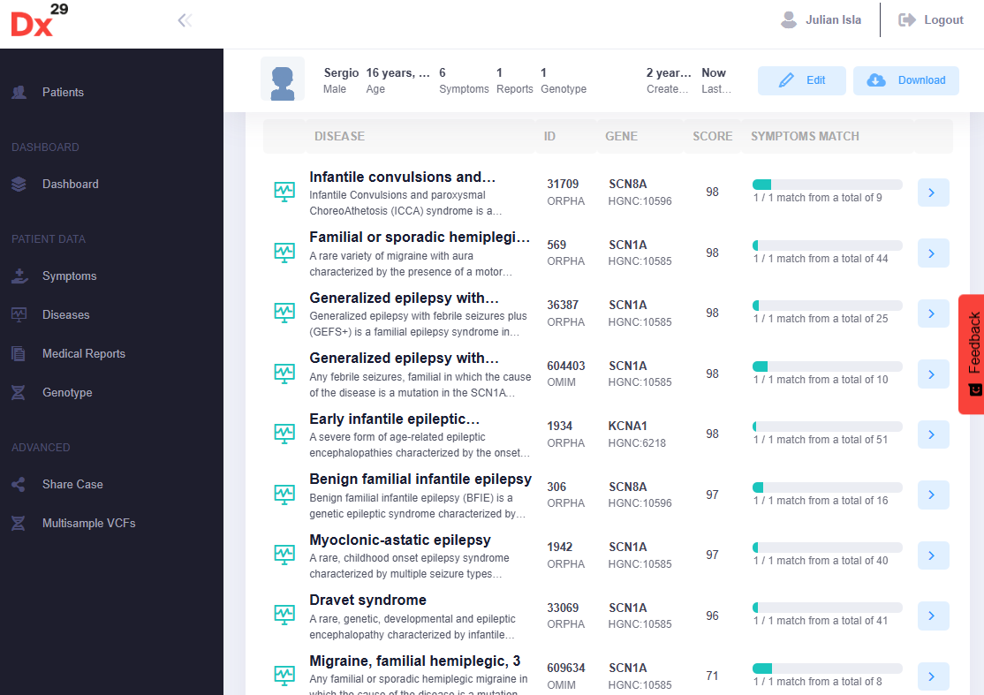
12

Slide 24
Tres grandes aprendizajes
01
No hay datos de entrenamiento
02
Los médicos no tienen tiempo
03
Solo 10 usuarios al día

Slide 25
3 años
de desarrollo

Slide 26
200K
De inversión
200K
De computacion

Slide 27
ANTES DEL COVID
1 de abril de 2020
8
1 Director
1 Director científico
2 Jefes de proyecto
3 Programadores
1 Administrativo

Slide 28
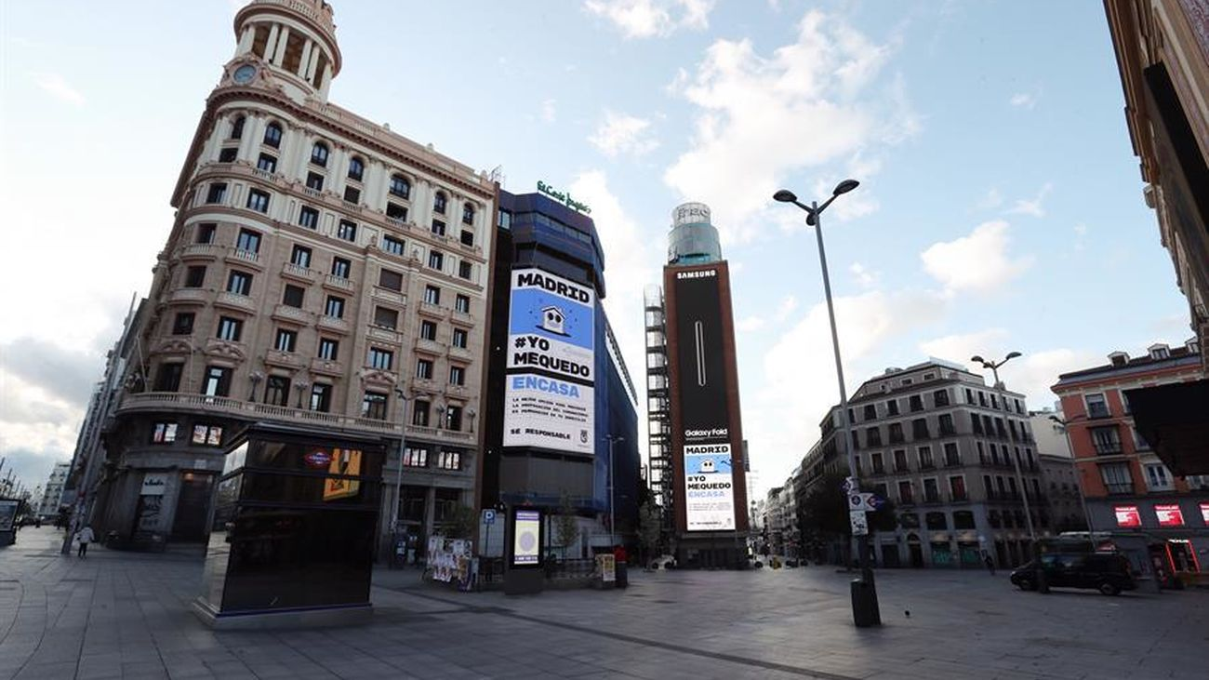
COVID-19
Todo cambió

Slide 29
DESPUÉS DEL COVID
1 de abril de 2021
1
1 Programador

Slide 30
Seguir

Slide 31
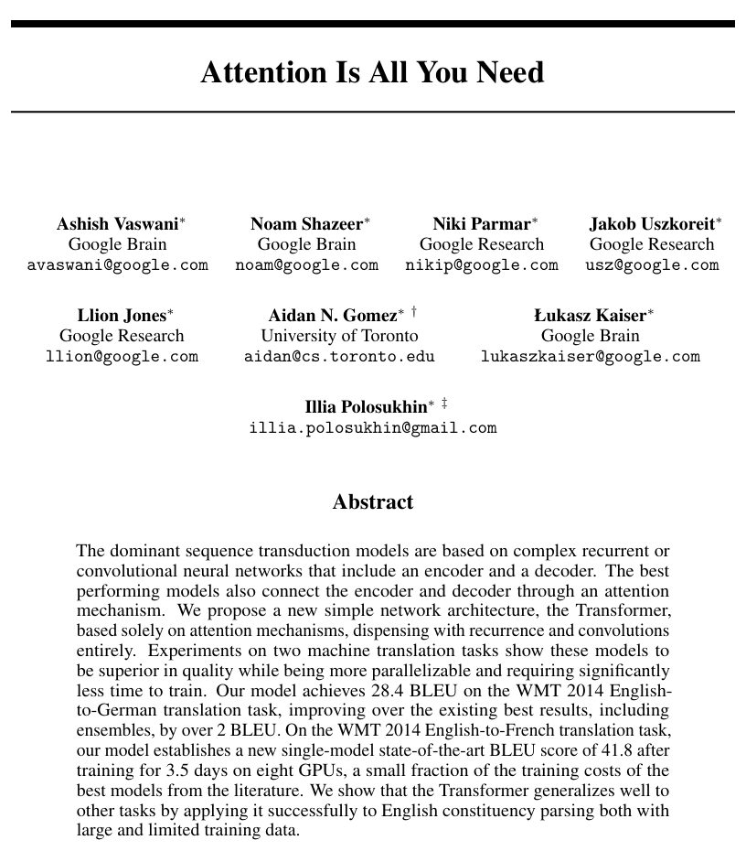
JUNIO 2017
01
Attention Is All
You Need
Google publica el paper que introduce la arquitectura Transformer, reemplazando las redes recurrentes con mecanismos de atención.
AUTORES
Vaswani et al. (Google Brain)
CITAS
+140.000
18

Slide 32
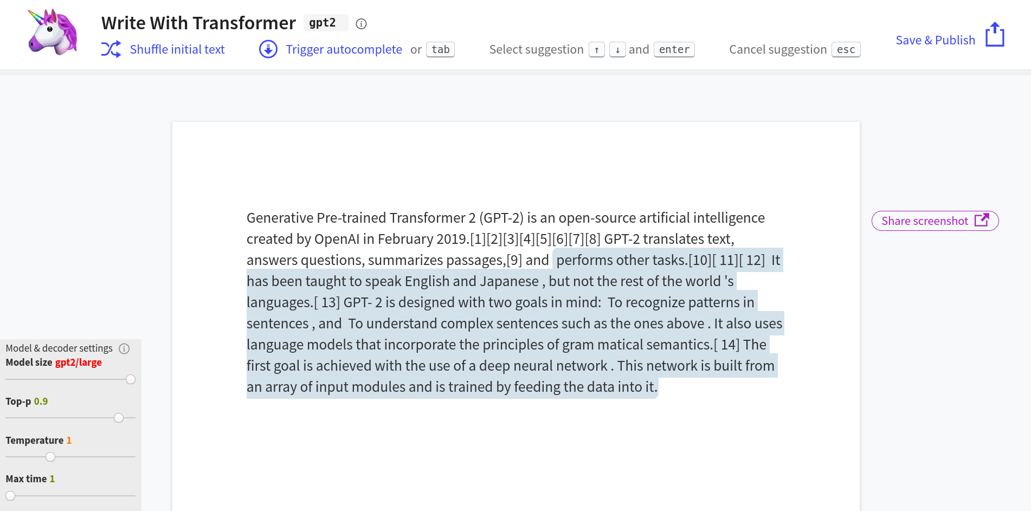
FEBRERO 2019
02
GPT-2
OpenAI aplica los Transformers a generación de texto. Tan bueno que lo consideran "demasiado peligroso" para publicar completo.
1.5B
parámetros
40GB
datos de entrenamiento
"Too dangerous
to release"
OpenAI, feb. 2019
19

Slide 33
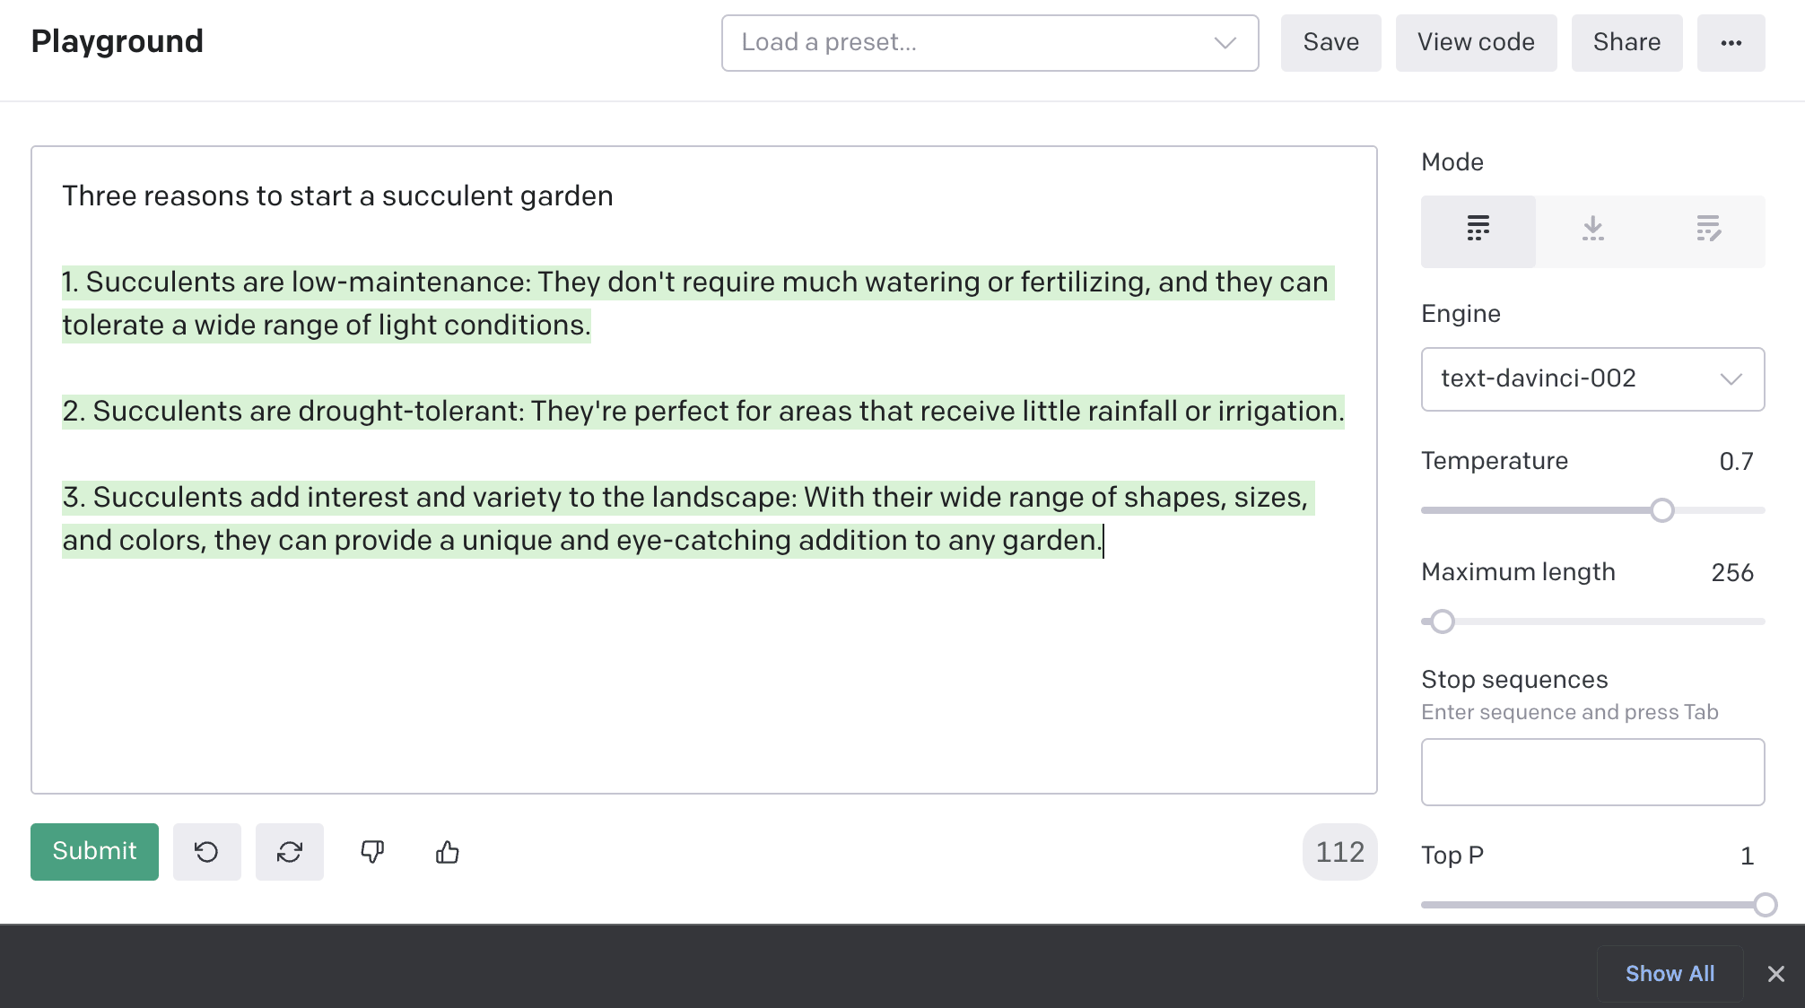
JUNIO 2020
03
GPT-3
El salto de escala. El modelo más grande jamás entrenado demuestra capacidades emergentes inesperadas.
175B
parámetros
×117
vs GPT-2
$12M
coste entrenamiento
Few-shot
aprende con pocos ejemplos, sin reentrenar
20

Slide 34
NOVIEMBRE 2022
Y entonces...
21

Slide 35
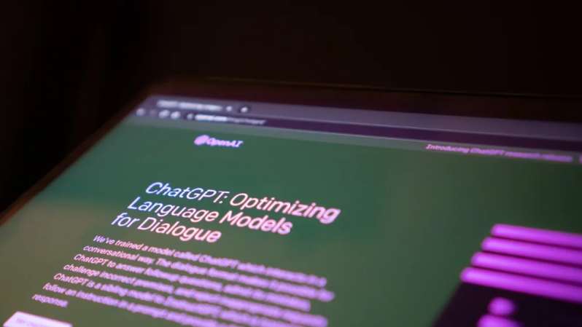
¿Dónde estabas en
noviembre de 2022?
ChatGPT | 100M usuarios en 2 meses | La app de mayor crecimiento de la historia
22

Slide 36
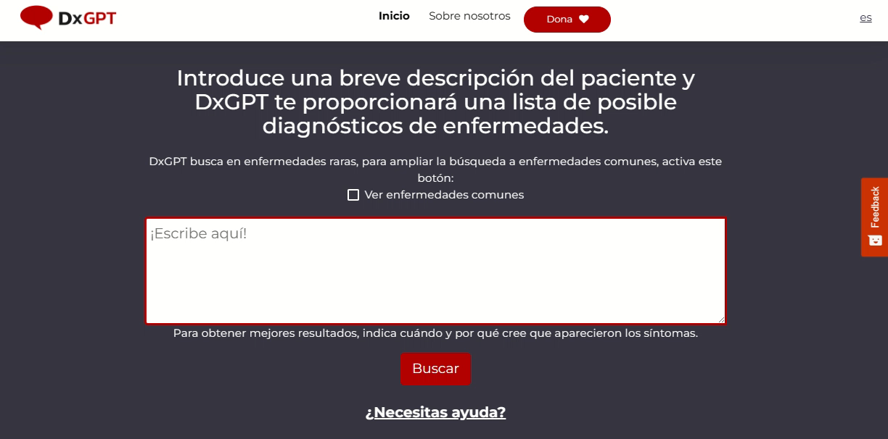
29

Slide 37

DxGPT
Construido en una semana.
Millones de usuarios.
Con un solo desarrollador
Notes:
Y en apenas una semana, construimos DxGPT. Una herramienta de diagnóstico basada en inteligencia artificial. Desde aquel único desarrollador que nos quedaba en 2021, llegamos a tener millones de usuarios. Millones. Una semana de trabajo para una herramienta que nació de años de visión, paciencia y dolor.

Slide 38




Slide 39


La red de datos y servicios para pacientes con enfermedades raras
Conectando pacientes, profesionales sanitarios e investigadores para mejorar el diagnóstico y tratamiento de enfermedades raras.
Datos clínicos
Investigación
Pacientes

Slide 40
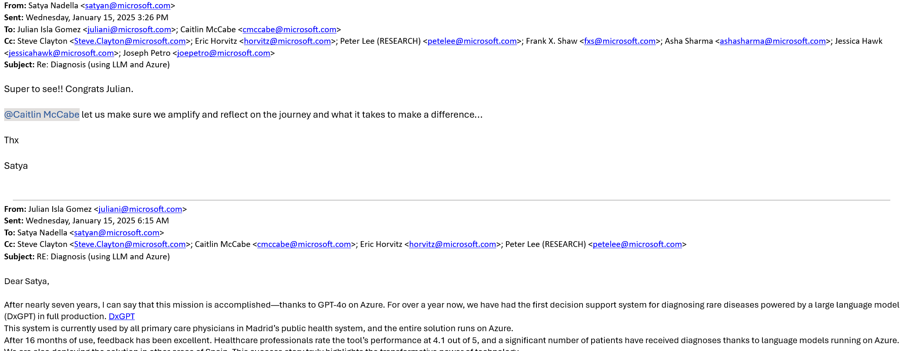
15 de enero de 2025

Slide 41
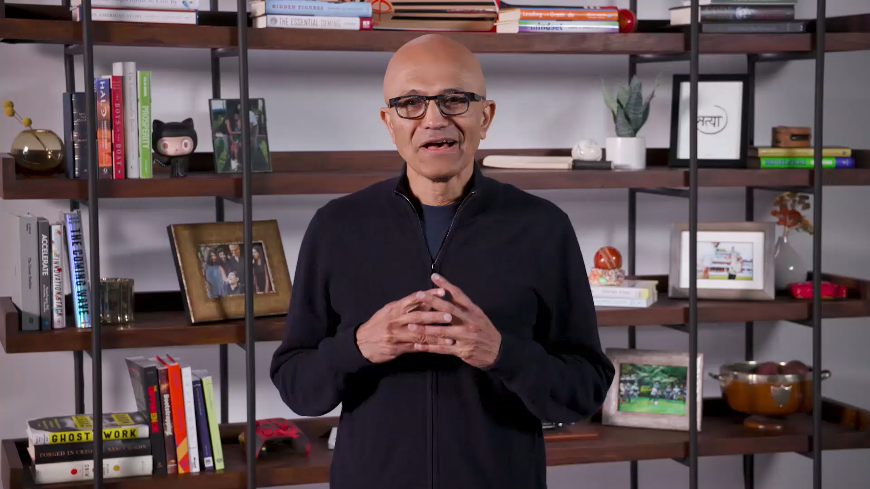
41

Slide 42
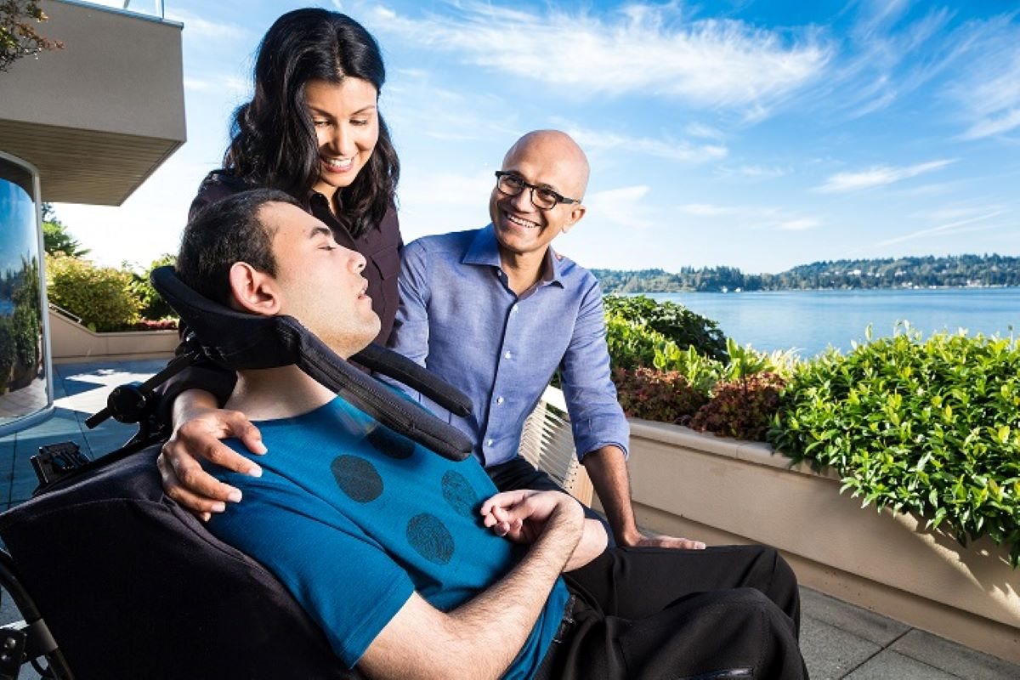
42

Slide 43
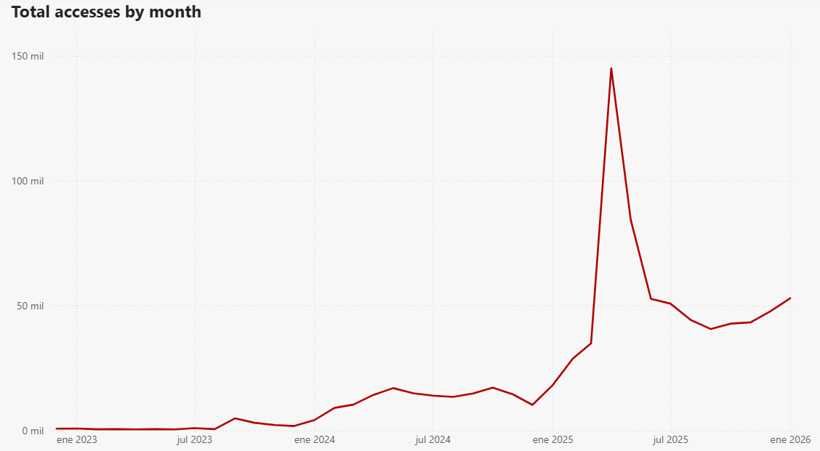
IMPACTO
El terremoto de Satya Nadella
150K+
accesos en el pico
x20
crecimiento
Total de accesos mensuales — pico tras la mención de Satya Nadella
43

Slide 44
DESPUÉS DEL COVID
1 de abril de 2021
1
1 Programador

Slide 45

El mundo es de los pesados

Slide 46
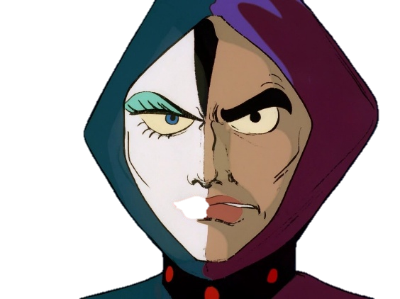
Van a aparecer nuevos roles híbridos
Un desarrollador como product manager

Slide 47

La IA no sustituye a un trabajador senior, pero sustituye a un junior

Slide 48

Rompe limitaciones de habilidades

Slide 49

Fail fast

Slide 50

Da herramientas a tu equipo
Si no lo haces buscarán la forma de usarlas

Slide 51
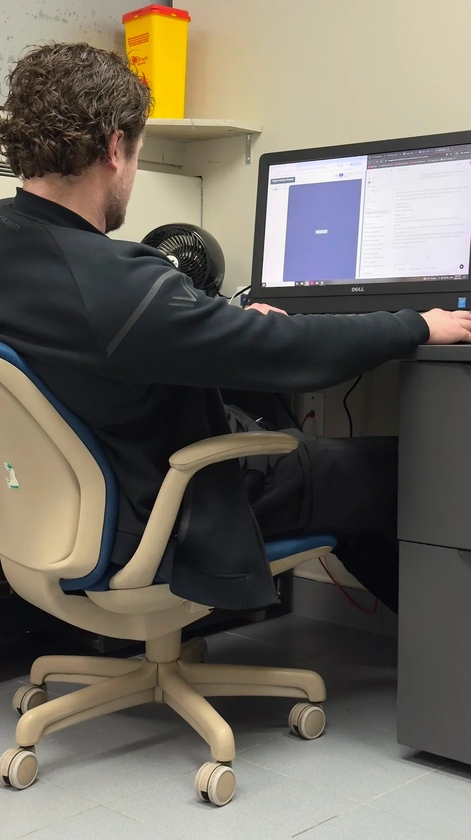
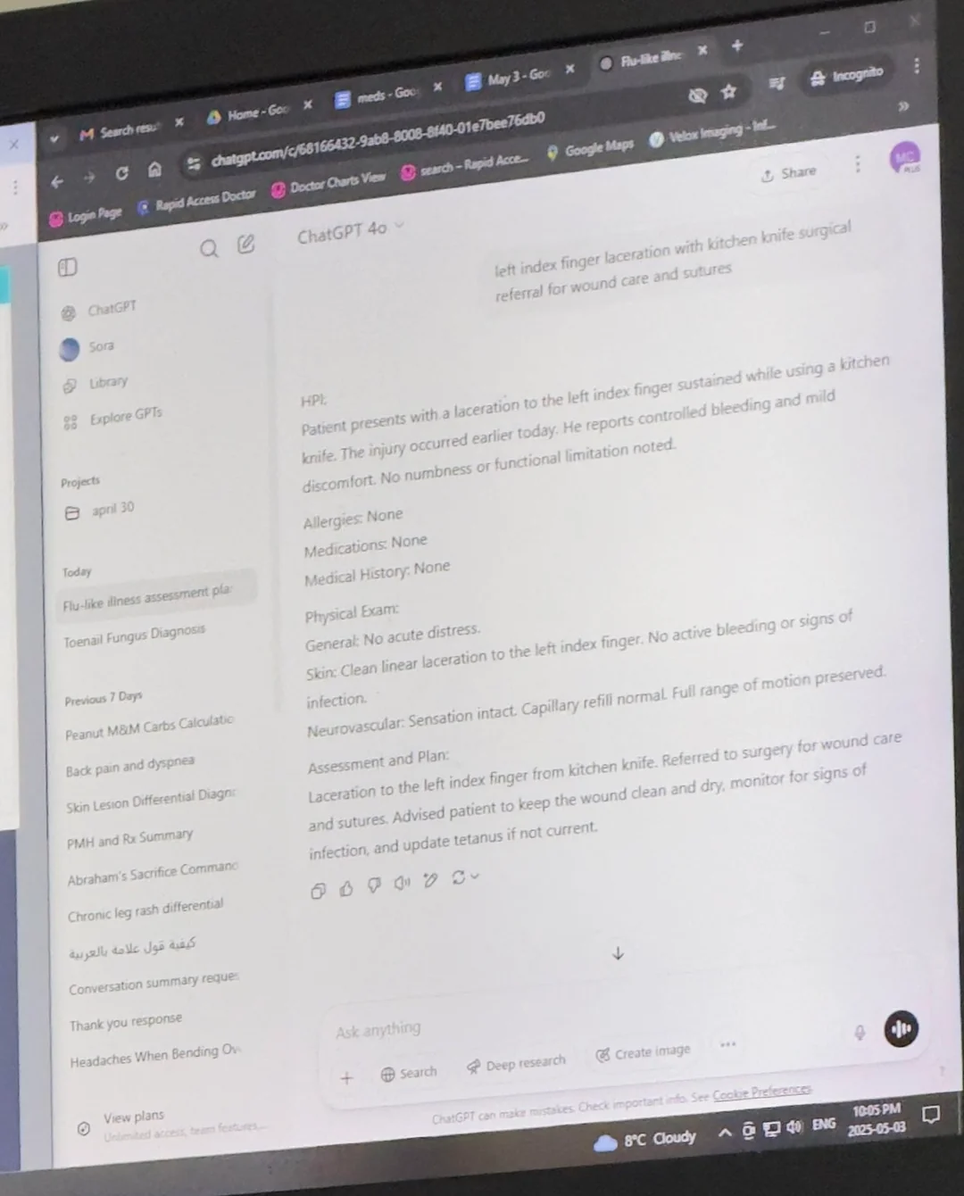

Slide 52

Un profesional sanitario que sepa de esto tiene superpoderes

Slide 53

Un documento es mejor que una reunión

Slide 54

Si no puedes cambiar la cultura, cambia un equipo pequeño

Slide 55

No hay ningún curso bueno
Toca arremangarse

Slide 56

La aceleración es exponencial

Slide 57
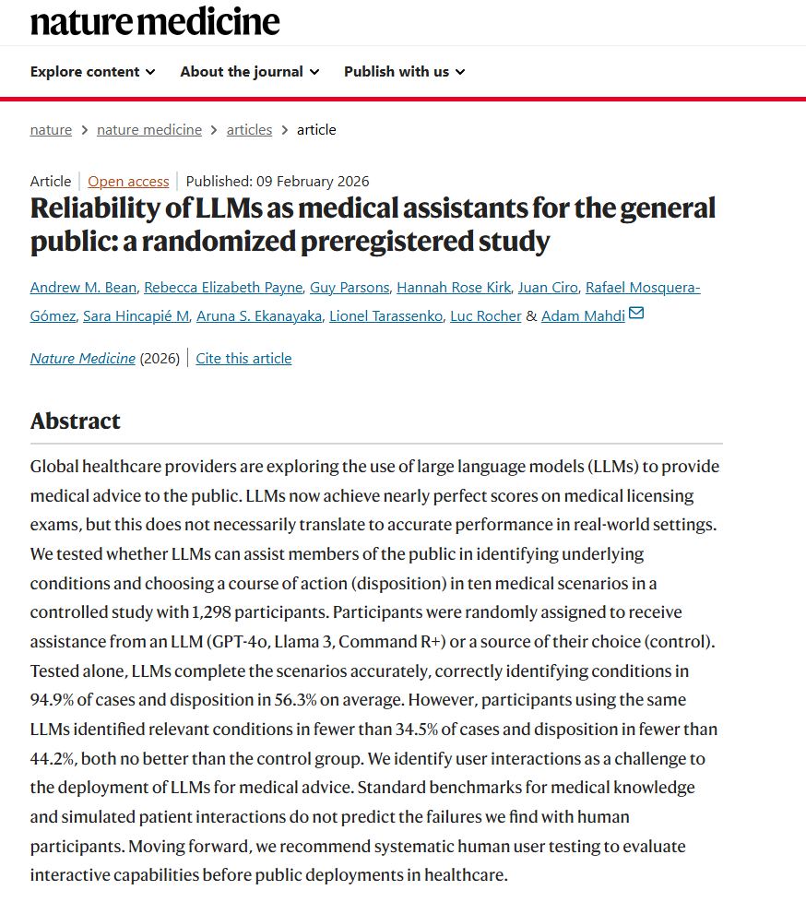
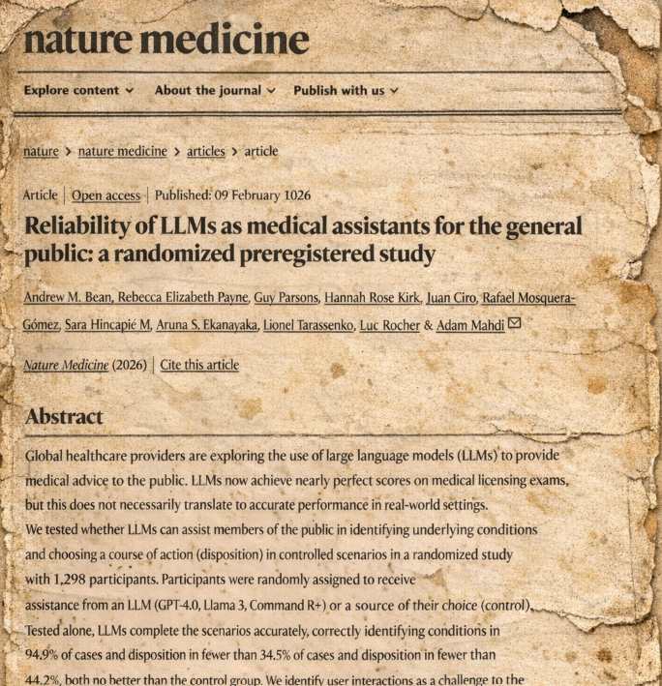

Slide 58
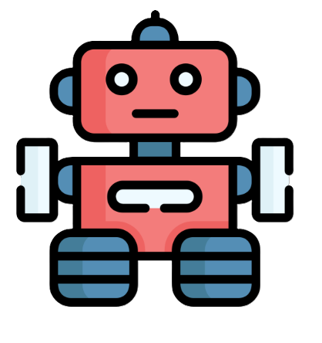
El siguiente paso serán los agentes

Slide 59
Esto está bien
¿y el impacto?
Notes:
Transforma tu dolor en algo valioso para los demás. Esa es mi historia. Esa es mi invitación para cada uno de vosotros. No dejéis que el dolor os paralice. Usadlo. Transformadlo. El mundo necesita vuestra energía. Gracias.

Slide 60
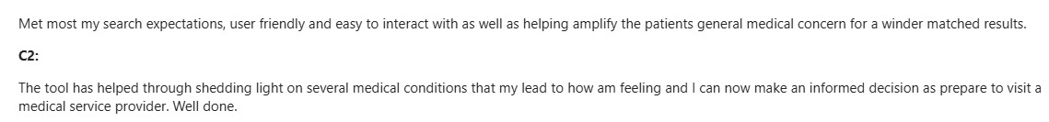
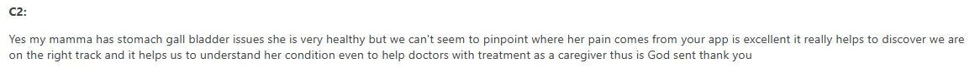
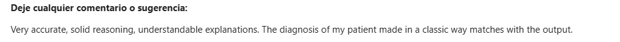
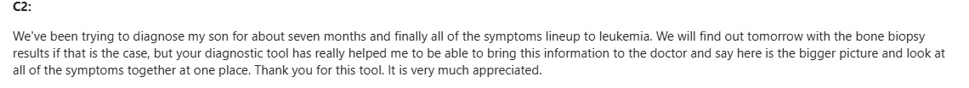
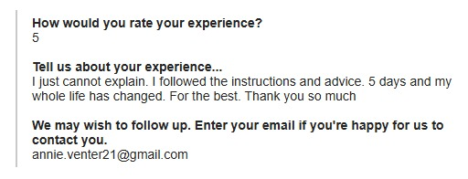

Slide 61
Transformar el dolor
en algo valioso
para los demás
Notes:
Transforma tu dolor en algo valioso para los demás. Esa es mi historia. Esa es mi invitación para cada uno de vosotros. No dejéis que el dolor os paralice. Usadlo. Transformadlo. El mundo necesita vuestra energía. Gracias.

Slide 62
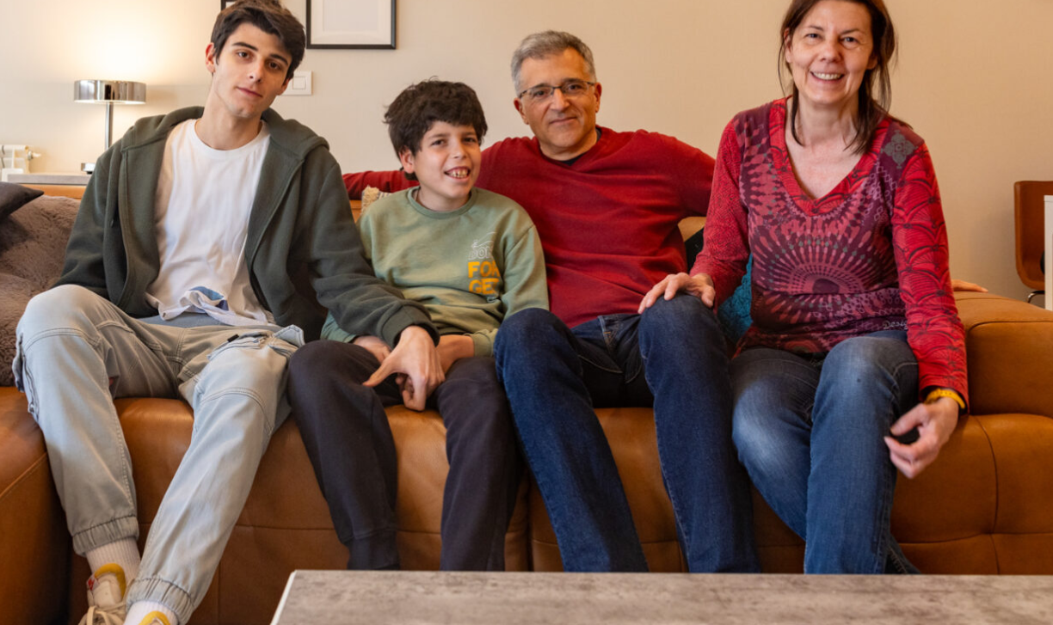
Gracias
Julian.isla@foundation29.org
www.foundation29.org

Slide 63
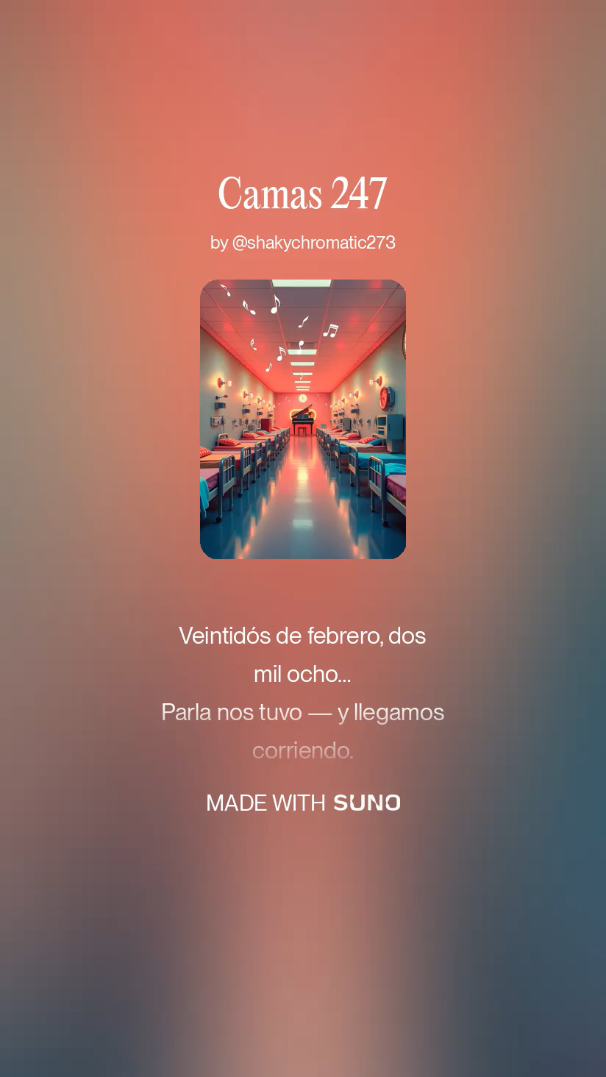
One more thing…

